Slide 1

Athénée 2 - 2021/2022

Slide 2
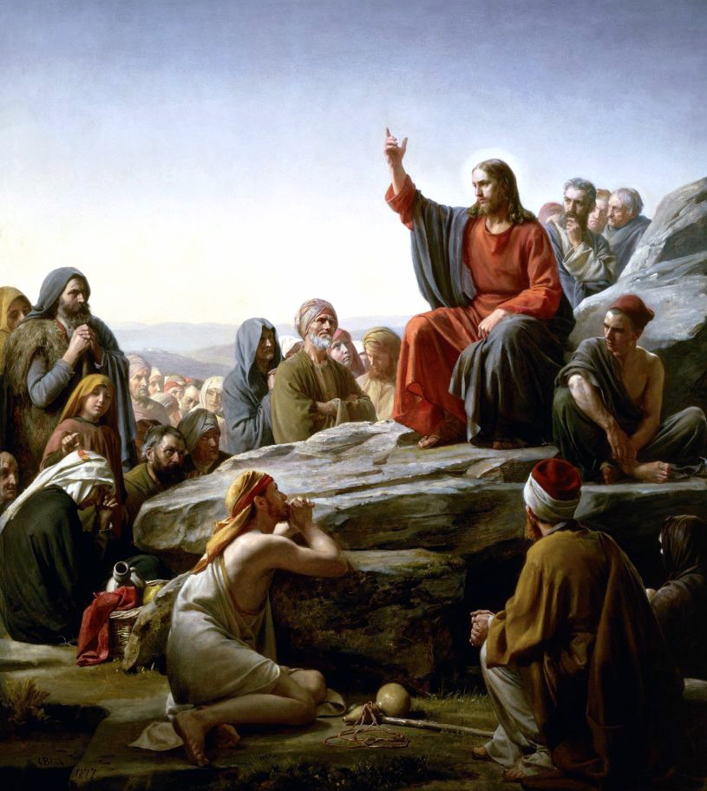
A l’ECOLE DE JESUS-CHRIST MAÎTRE ET PEDAGOGUE

Slide 3
Coeli enarrant gloriam Dei Les cieux racontent la gloire de Dieu Psaume 19

Slide 4
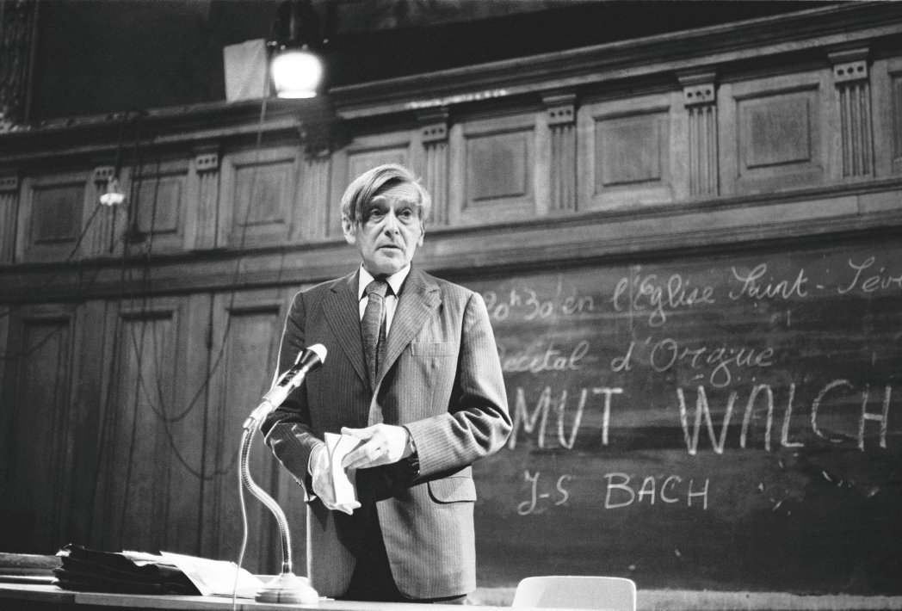

« …la lueur timide et fugitive, l'instant-éclair, les signes évasifs, - c'est sous cette forme que choisissent de se faire connaître les choses les plus importantes de la vie… » (t. II, 1980)

Slide 5
« …pour vouloir, il n'est pas nécessaire d'être un athlète, il ne faut que le vouloir. Mais il faut le vouloir... L'oiseau n'est pas un docteur ès sciences qui puisse expliquer pour ses confrères le secret du vol. Pendant qu'on discute sur son cas, l'hirondelle, sans autres explications, s'envole devant les docteurs ébahis… »

Slide 6



Slide 7
PAIDEIA
Education / Culture / Instruction
HUMANITAS Concept forgé au Ier siècle av. J.-C. par des penseurs romains, probablement Cicéron,
et qui vise à caractériser ce qui fait le propre de l’homme.
DIDASCALE Professeur, maître, Docteur de l'Église primitive chargé de l'éducation des catéchumènes
APOCATASTASE
Restauration finale de toutes choses en leur état d'origine
HYPOTYPOSE (du grec ancien ὑποτύπωσις / hupotúpôsis, « ébauche, modèle ») Figure de style consistant à décrire une scène de manière si frappante qu'on croit la vivre

Slide 8
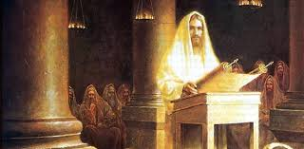
Evangile selon Saint Luc 4, 16-24
16 Il vint à Nazareth, où il avait été élevé. Selon son habitude, il entra dans la synagogue le jour du sabbat, et il se leva pour faire la lecture.
17 On lui remit le livre du prophète Isaïe. Il ouvrit le livre et trouva le passage où il est écrit :
18 L’Esprit du Seigneur est sur moi parce que le Seigneur m’a consacré par l’onction. Il m’a envoyé porter la Bonne Nouvelle aux pauvres, annoncer aux captifs leur libération, et aux aveugles qu’ils retrouveront la vue, remettre en liberté les opprimés,
19 annoncer une année favorable accordée par le Seigneur.
20 Jésus referma le livre, le rendit au servant et s’assit. Tous, dans la synagogue, avaient les yeux fixés sur lui.
21 Alors il se mit à leur dire : « Aujourd’hui s’accomplit ce passage de l’Écriture que vous venez d’entendre. »
22 Tous lui rendaient témoignage et s’étonnaient des paroles de grâce qui sortaient de sa bouche. Ils se disaient : « N’est-ce pas là le fils de Joseph ? »
23 Mais il leur dit : « Sûrement vous allez me citer le dicton : “Médecin, guéris-toi toi-même”, et me dire : “Nous avons appris tout ce qui s’est passé à Capharnaüm ; fais donc de même ici dans ton lieu d’origine !” »
24 Puis il ajouta : « Amen, je vous le dis : aucun prophète ne trouve un accueil favorable dans son pays.

Slide 9
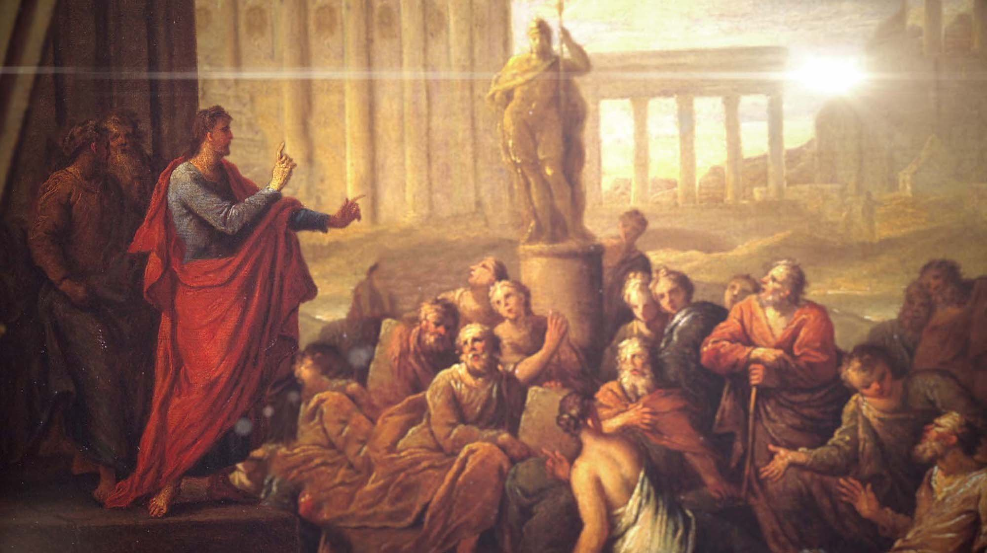
Actes 17, 16-33
16 Pendant que Paul les attendait à Athènes, il avait l’esprit exaspéré en observant la ville livrée aux idoles.
17 Il discutait donc à la synagogue avec les Juifs et ceux qui adorent Dieu, ainsi qu’avec ceux qu’il rencontrait chaque jour sur l’Agora.
18 Il y avait même des philosophes épicuriens et stoïciens qui venaient s’entretenir avec lui. Certains disaient : « Que peut-il bien vouloir dire, ce radoteur ? » Et d’autres : « On dirait un prêcheur de divinités étrangères. » Ils disaient cela parce que Paul se faisait le messager de « Jésus » et de « Résurrection ».
19 Ils vinrent le prendre pour le conduire à l’Aréopage. Ils lui disaient : « Pouvons-nous savoir quel est cet enseignement nouveau que tu proposes ?
20 Tu nous rebats les oreilles de choses étranges. Nous voulons donc savoir ce que cela signifie. »
21 Tous les Athéniens, en effet, ainsi que les étrangers de passage, ne consacraient leur temps à rien d’autre que dire ou écouter la dernière nouveauté.
22 Alors Paul, debout au milieu de l’Aréopage, fit ce discours : « Athéniens, je peux observer que vous êtes, en toutes choses, des hommes particulièrement religieux.
23 En effet, en me promenant et en observant vos monuments sacrés, j’ai même trouvé un autel avec cette inscription : “Au dieu inconnu.” Or, ce que vous vénérez sans le connaître, voilà ce que, moi, je viens vous annoncer.
24 Le Dieu qui a fait le monde et tout ce qu’il contient, lui qui est Seigneur du ciel et de la terre, n’habite pas des sanctuaires faits de main d’homme ;
25 il n’est pas non plus servi par des mains humaines, comme s’il avait besoin de quoi que ce soit, lui qui donne à tous la vie, le souffle et tout le nécessaire.

Slide 10
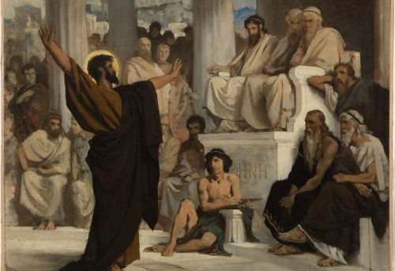
26 À partir d’un seul homme, il a fait tous les peuples pour qu’ils habitent sur toute la surface de la terre, fixant les moments de leur histoire et les limites de leur habitat ;
27 Dieu les a faits pour qu’ils le cherchent et, si possible, l’atteignent et le trouvent, lui qui, en fait, n’est pas loin de chacun de nous.
28 Car c’est en lui que nous avons la vie, le mouvement et l’être. Ainsi l’ont également dit certains de vos poètes : Nous sommes de sa descendance.
29 Si donc nous sommes de la descendance de Dieu, nous ne devons pas penser que la divinité est pareille à une statue d’or, d’argent ou de pierre sculptée par l’art et l’imagination de l’homme.
30 Et voici que Dieu, sans tenir compte des temps où les hommes l’ont ignoré, leur enjoint maintenant de se convertir, tous et partout.
31 En effet, il a fixé le jour où il va juger la terre avec justice, par un homme qu’il a établi pour cela, quand il l’a accrédité auprès de tous en le ressuscitant d’entre les morts. »
32 Quand ils entendirent parler de résurrection des morts, les uns se moquaient, et les autres déclarèrent : « Là-dessus nous t’écouterons une autre fois. »
33 C’est ainsi que Paul, se retirant du milieu d’eux, s’en alla.

Slide 11
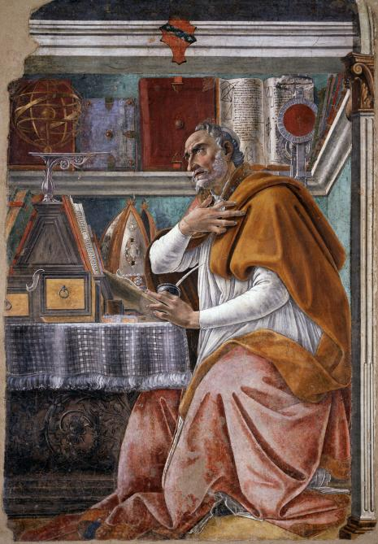



Slide 12
« As-tu réfléchi à ce que c’est qu’évangéliser les hommes ? Evangéliser un homme, vois-tu, c’est lui dire : Toi aussi, tu es aimé de Dieu dans le Seigneur Jésus. Et pas seulement le lui dire, mais le penser réellement. Et pas seulement le penser, mais se comporter avec cet homme de telle manière qu’il sente et découvre qu’il y a en lui quelque chose de sauvé, quelque chose de plus grand et de plus noble que ce qu’il pensait… C’est cela lui annoncer la bonne nouvelle. »

Slide 13

La pensée éducative du Moyen Age s’est ouverte avec le "De magistro" de saint Augustin ; elle s'achève avec un autre "De magistro", celui de saint Thomas d'Aquin. Ce texte traite directement le problème de la découverte du savoir.
A quelles conditions la communication d'une vérité à d'autres est elle recevable ?

Slide 14
Saint Jean-Paul II Reims / 1996
« L'Eglise est toujours une Eglise du temps présent. Elle ne regarde pas son héritage comme le trésor d'un passé révolu, mais comme une puissante inspiration pour avancer dans le pèlerinage de la foi sur des chemins toujours nouveaux. »

Slide 15
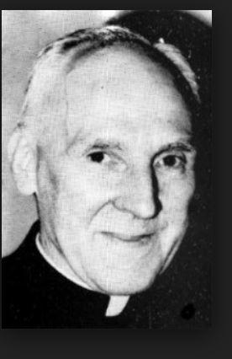
Cardinal Garrone
« …il ne faut pas hésiter à analyser les causes de la situation générale du monde qui va bien au-delà des problèmes particuliers de l’Église. Nous devons nous efforcer de l’expliquer et d’en déceler les causes pour pouvoir ensuite identifier les remèdes… »

Slide 16
« Heureux d'ailleurs quand vous souffririez pour la justice ! N'ayez d'eux aucune crainte et ne soyez pas troublés. Au contraire, sanctifiez dans vos cœurs le Seigneur Christ, toujours prêts à la défense contre quiconque vous demande raison de l'espérance qui est en vous. Mais que ce soit avec douceur et respect, en possession d'une bonne conscience, afin que, sur le point même où l'on vous calomnie, soient confondus ceux qui décrient votre bonne conduite dans le Christ. »
1 P 3, 14‑16

Slide 17





Henri de Lubac
Romano Guardini
Karl Rahner
Hans Urs von Balthasar
Joseph Ratzinger

Slide 18
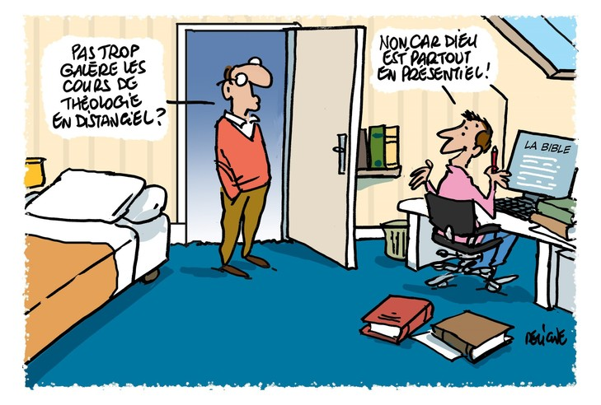
THEOLOGIE THEOS : DIEU LOGOS : ETUDE

Slide 19
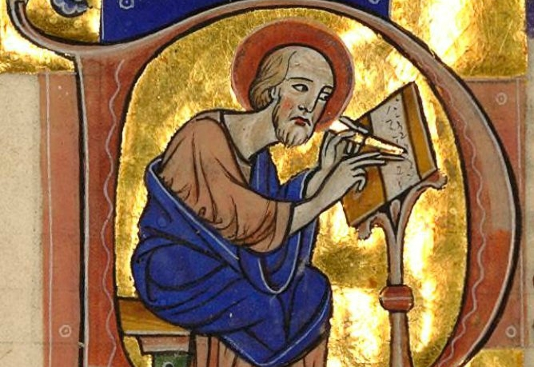
Rm 11, 33-36
Quelle profondeur dans la richesse, la sagesse et la connaissance de Dieu ! Ses décisions sont insondables, ses chemins sont impénétrables !
Qui a connu la pensée du Seigneur ? Qui a été son conseiller ?
Qui lui a donné en premier et mériterait de recevoir en retour ?
Car tout est de lui, et par lui, et pour lui. À lui la gloire pour l’éternité ! Amen.

Slide 20
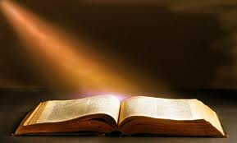
2 Tm 3, 16-17
“Toute l’Écriture est inspirée par Dieu ; elle est utile pour enseigner, dénoncer le mal, redresser, éduquer dans la justice ; grâce à elle, l’homme de Dieu sera accompli, équipé pour faire toute sorte de bien.”

Slide 21
« L’homme contemporain écoute plus volontiers les témoins que les maîtres ou s’il écoute les maîtres, c’est parce qu’ils sont des témoins. »

Slide 22
« L’extrême importance de l’éducation dans la vie de l’homme et son influence toujours croissante sur le développement de la société moderne sont pour le Concile œcuménique l’objet d’une réflexion attentive.
En vérité, les conditions d’existence d’aujourd’hui rendent à la fois plus aisées et plus urgentes la formation des jeunes ainsi que l’éducation permanente des adultes. Les hommes, en effet, dans une conscience plus aiguë de leur dignité et de leur responsabilité, souhaitent participer chaque jour plus activement à la vie sociale, surtout à la vie économique et politique.
Les merveilleux progrès de la technique et de la recherche scientifique, les nouveaux moyens de communication sociale, leur donnent la possibilité dans le moment où ils jouissent de loisirs accrus, d’accéder plus aisément au patrimoine culturel et spirituel de l’humanité, et de s’enrichir mutuellement grâce aux relations plus étroites qui existent entre les groupes et entre les peuples eux-mêmes (…) »

Slide 23
« L’âme de chaque personne est sujette à des appels conflictuels de l’intelligence, de la conscience, de la passion et des appétits, tous se faisant la guerre dans son cœur et chacun essayant de prendre possession de lui. »
Saint John Henry Newman

Slide 24
Ouvrage conseillé en fin de cours
L'étonnement est cette capacité qu'il y a à s'interroger sur une évidence aveuglante, c'est-à-dire qui nous empêche de voir et de comprendre le monde le plus immédiat.
La première des évidences est qu'il y a de l'être, qu'il existe matière et monde. De cette question apparemment toute simple est née voilà des siècles en Grèce un type de réflexion qui depuis lors n'a cessé de relancer la pensée : la philosophie.
L'histoire de cet étonnement, toujours repris, sans cesse à vif, continûment reformulé, Jeanne Hersch nous la raconte à partir de quelques philosophes occidentaux : les présocratiques, Socrate, Platon, Aristote, les épicuriens, les stoïciens, saint Augustin, Thomas d'Aquin, Descartes, Spinoza, Leibniz, Locke, Kant, Hegel, Comte, Marx, Freud, Bergson, Kierkegaard, Nietzsche, Husserl, Heidegger, Jaspers.
Aussi cette histoire de la philosophie nous dit-elle, en réalité, comment la philosophie fut en tout temps, actuelle.

Slide 25
Ouvrage conseillé en fin de cours
Cette approche catholique de la théologie la situe d'abord dans son rapport à la révélation et à la foi et en décrit la genèse et la structure interne. On rappelle ensuite les principales formes historiques qu'elle a connues, depuis les origines jusqu'à nos jours. Deux grands chapitres, inspirés de saint Thomas et des deux conciles du Vatican, exposent la nature de cet effort d'intelligence de la foi, les sources utilisées et les méthodes mises en œuvre.
Le chapitre final propose un panorama de la situation en divers domaines : herméneutique, pastorale, théologie de la libération, théologie féministe, théologie et magistère. Chaque sujet traité est accompagné d'une bibliographie très au point qui permet au lecteur de poursuivre la découverte par lui-même.
Cette deuxième édition offre un texte substantiellement identique, mais bien des notes en ont été refaites pour tenir compte des parutions les plus récentes. Elle est surtout enrichie d'un ample post-scriptum qui met à jour l'ultime chapitre consacré aux " Courants et problèmes actuels ". Pour préserver son acquis historique et doctrinal - mais aussi son témoignage de ce qu'était l'actualité théologique il y a vingt ans -, ce dernier chapitre n'a pas été refait, mais complété. Chaque paragraphe en a été prolongé par la mise à jour appelée par les changements intervenus entre-temps. Le lecteur aura donc sous la main tout ce qui lui est nécessaire pour s'initier à la théologie catholique aujourd'hui.

Slide 26
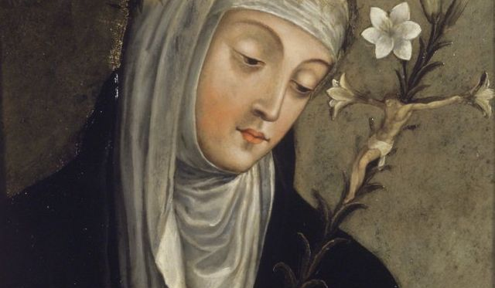
« Si vous êtes ce que vous devez être, vous mettrez le feu au monde entier ! » Sainte Catherine de Sienne

